Slide 1
SAB Bellahøj - informationsmøde
Informationsmøde 29. september 2021 om statik
SAB I og SAB II blok 6

Slide 2
SAB Bellahøj – informationsmøde 29. september 2021
Velkomst ved formand for SAB John B. Sørensen
Mødeleder Mikkel Warming

Slide 3
SAB Bellahøj – informationsmøde 29. september 2021
Dagsorden
Præsentation af mødedeltagerne
Orientering om statik – bygningernes stabilitet
Spørgsmål
Disse dias bliver lagt på afdelingens hjemmeside
Spørgsmål/svar fra mødet bliver omdelt og lagt på afdelingens hjemmeside

Slide 4
SAB Bellahøj – informationsmøde 29. september 2021
Mødedeltagere
John B. Sørensen Formand for SAB’s organisationsbestyrelse
Bjørn Christian Olsen Medlem af SAB’s organisationsbestyrelse
John Steen Johansen Formand for afdelingsbestyrelsen
Thor Nielsen Medlem af afdelingsbestyrelsen
Klaus Iversen Medlem af afdelingsbestyrelsen
Rolf Andersson Byggedirektør KAB
Steffen Schou Andersen Byggeprojektleder KAB
Søren Haugsted Arkitema – rådgiver
Christoffer Juelstorp Arkitema – rådgiver
Anette Hertz Kommunikationschef KAB
Finn Larsen Områdechef

Slide 5
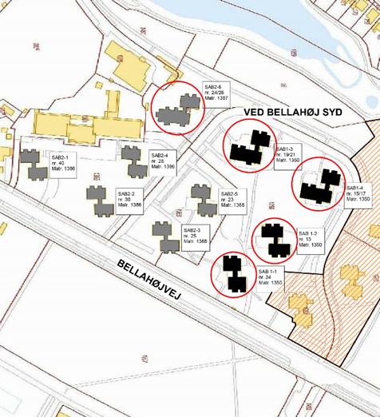
SAB Bellahøj – informationsmøde 29. september 2021
Hvilke bygninger drejer det sig om?

Slide 6
SAB Bellahøj – informationsmøde 29. september 2021
SAB Bellahøj – statik - status
Tilbage i halvtredserne - fejl i de oprindelige beregninger af konstruktionerne
Da husene blev opført, blev der brugt stærkere beton end beregnet, og facadeelementerne blev fuget sammen, hvilket ikke oprindeligt var planen
Husene har stået i mere end 60 år

Slide 7
SAB Bellahøj – informationsmøde 29. september 2021
Vi har længe vidst, at der var fejl i de oprindelige beregninger
Derfor har Arkitema og NIRAS projekteret et forstærkningsprojekt
Forstærkningsprojektet er blevet gransket
Ved granskningen bliver vi gjort opmærksom på ”- bør give anledning til nogle overvejelser vedrørende bygningernes stabilitet, indtil de nødvendige forstærkninger er gennemført - ”

Slide 8
SAB Bellahøj – informationsmøde 29. september 2021
For at være på den sikre side har vi:
Igangsat her-og-nu visuel inspektion af de bærende konstruktioner
Bedt RAMBØLL og NIRAS - eksperter i bygningskonstruktioner - vurdere bygningernes stabilitet
Vi sætter måleudstyr op i kældrene, der registrerer usædvanlige bevægelser
Vi gennemfører jævnlige inspektioner af de bærende konstruktioner

Slide 9
SAB Bellahøj – informationsmøde 29. september 2021
Visuel inspektion
Færdig fredag den 1. oktober 2021
Der er indtil nu gennemgået 8 ud af 10 huse
Den foreløbige tilbagemelding er at der intet usædvanligt er fundet i de mere end 60 år gamle bygninger

Slide 10
SAB Bellahøj – informationsmøde 29. september 2021
Vurdering af bygningernes stabilitet
NIRAS og RAMBØLL er i gang med at gennemgå de gamle beregninger og udarbejde en vurdering af bygningernes stabilitet
De er blevet bedt om at afrapportere senest den 25. oktober 2021

Slide 11
SAB Bellahøj – informationsmøde 29. september 2021
Opsætning af måleudstyr
Der sættes måleudstyr op i kældrene
NIRAS og RAMBØLL er ved at beregne, hvor det præcist skal sættes op - og om der skal sættes måleudstyr op andre steder end i kældrene

Slide 12
SAB Bellahøj – informationsmøde 29. september 2021
Jævnlige visuelle inspektioner
NIRAS gennemfører jævnlige inspektioner, så vi kan følge bygningerne

Slide 13
SAB Bellahøj – informationsmøde 29. september 2021
Københavns Kommune – Tilsynet med almene boliger
Vi er i tæt dialog med tilsynet, der ikke har bemærkninger til de initiativer, vi har sat i gang

Slide 14
SAB Bellahøj – informationsmøde 29. september 2021
Hvad sker der efter i aften
Vi følger NIRAS og RAMBØLLs arbejde tæt med ugentlig opfølgning og status
Ved afdelingsmødet den 26. oktober 2021 informerer vi igen

Slide 15
SAB Bellahøj – informationsmøde 29. september 2021
Afrapportering fra NIRAS og RAMBØLL og næste skridt
NIRAS og Rambøll leverer en vurdering
SAB og KAB konkluderer på vurderingen
Vurderingen leveres til Tilsynet med de almene boliger
Information ud til jer beboere

Slide 16
SAB Bellahøj – informationsmøde 29. september 2021
Hvilken vurdering forventer vi
Vi forventer at få den vurdering, at bygningerne er stabile, og at I kan blive boende, indtil forventet byggestart og planlagt genhusning primo 2024, forudsat
Vi ikke finder synlige tegn på skader
Vi har opsat måleudstyr
Vi jævnligt inspicerer bygningerne

Slide 17
SAB Bellahøj – informationsmøde 29. september 2021
Hvis vi mod forventning får den vurdering, at bygningerne ikke er stabile, vil vi sammen med NIRAS og RAMBØLL vurdere, hvor hurtigt der skal ske genhusning

Slide 18
SAB Bellahøj – informationsmøde 29. september 2021
Kan SAB håndtere en genhusning med kort varsel
Det bliver svært, men med hjælp fra andre boligorganisationer er vi overbeviste om, at opgaven kan løses

Slide 19
SAB Bellahøj – informationsmøde 29. september 2021
Afslutning
Vi har også informeret de andre boligselskaber på Bellahøj: AAB, FSB og AKB, Bellahøj
Vi informerer igen den 26. oktober 2021 på afdelingsmødet
Er der anledning til det, får I en skriftlig beboerinfo

Slide 20
SAB Bellahøj – informationsmøde 29. september 2021
Spørgsmål efter i aften?
telefon 33 63 12 11
(foreløbig frem til torsdag den 30. september 2021 kl. 18.00)

